Slide 1
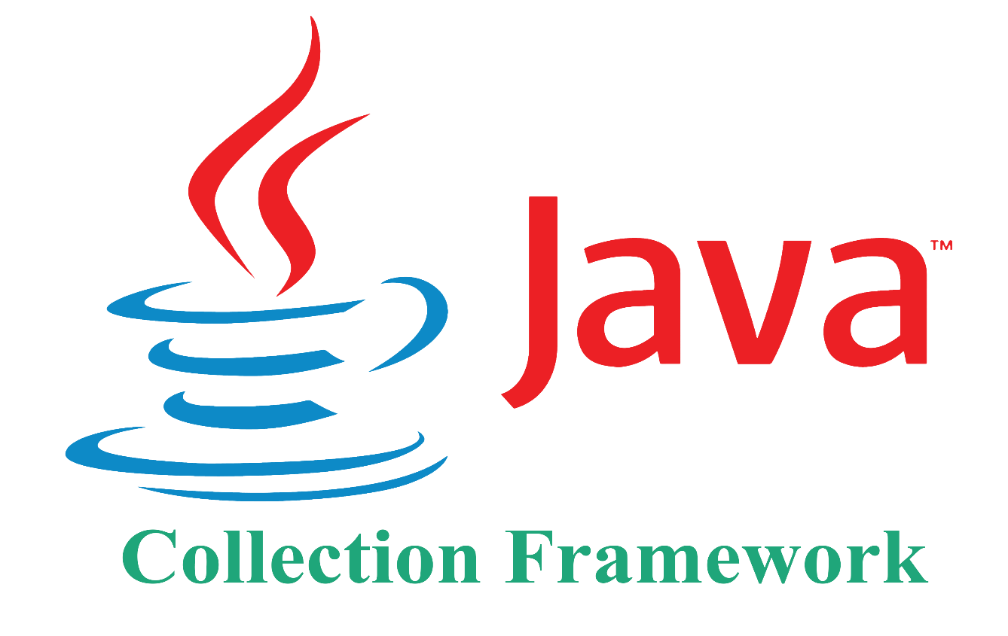
Nhóm 8 : Giới thiệu thư viện Java Collection
Thành viên
Nguyễn Văn Minh Phạm Đức Lương
Phan Ngọc Tuấn Lã Mạnh Tú

Slide 2
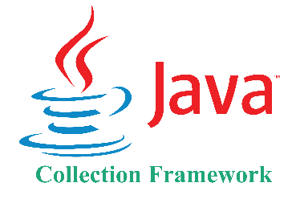
Giới thiệu chung
Framework là gì?
Framework là các đoạn code đã được viết sẵn, cấu thành nên một bộ khung và các thư viện lập trình được đóng gói
Các framework giống như là chúng ta có khung nhà được làm sẵn nền móng cơ bản, bạn chỉ cần vào xây dựng và nội thất theo ý mình.

Slide 3
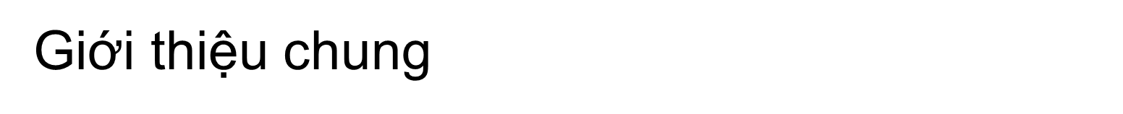
Tại sao lại có Java Collections ?
Collections ra đời là để khắc phục những hạn chế, nhược điểm khi sử dụng mảng để lập trình.
Mảng có kích cỡ và số chiều cố định. Khó khăn cho việc mở rộng mảng
Các phần tử được đặt và tham chiếu một cách liên tiếp nhau trong bộ nhớ. Khó khăn cho việc thao tác với phần tử trong mảng .

Slide 4
Java Collections là gì ?
Một Java Collections Framework là một tập hợp các lớp (class) và các interface dùng để hỗ trợ việc thao tác trên tập các đối tượng
Collections là một tập các lớp dùng để lưu trữ danh sách và có khả năng tự co dãn khi danh sách đó thay đổi, ví dụ như khi chúng ta thêm, sửa, xóa, chèn phần tử trong danh sách đó
Nó còn cho phép người dùng mở rộng bằng các kế thừa các class có sẵn hay implements các interface để tạo ra các collection phù hợp với nhu cầu của mình.

Slide 5
Mục đích thiết kế Collection framework
Hiệu năng cao khi triển khai các tập hợp cơ bản (các mảng động, linked list, tree và hashtable)
Cho phép các kiểu tập hợp khác nhau làm việc theo một cách tương tự như nhau với độ phân hóa ở mức cao.
Kế thừa và tìm hiểu với các tập hợp dễ dàng.

Slide 6
Các thành phần của Java Collection
Interfaces: Tập các interface , Kiểu dữ liệu trừu tượng biểu diễn Collections.
Trong ngôn ngữ hướng đối tượng, các interface nói chung cấu tạo nên một hierarchy- hệ thống phân cấp.
Các lớp triển khai (Implementations): Đây là sự triển khai cụ thể của collection interface. Về bản chất, chúng là những cấu trúc dữ liệu có thể tái sử dụng. Ví dụ như các Class.
Thuật toán(Algorithms): Đây là các phương thức thực hiện các trình tính toán hữu ích trên các đối tượng mà triển khai collection interface.
Các thuật toán được xem như là đa hình: đó là, cùng một phương thức có thể được sử dụng trên nhiều sự triển khai khác nhau của collection interface thích hợp.

Slide 7
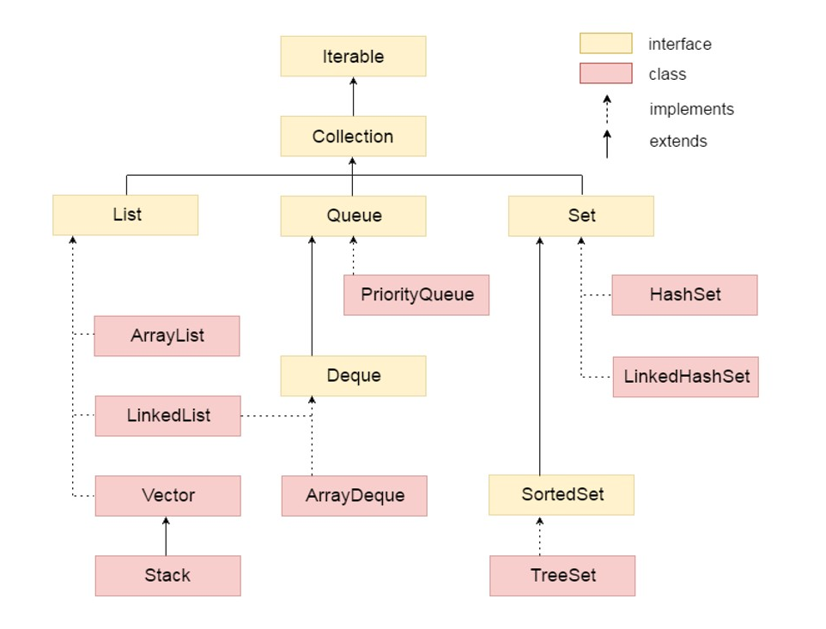
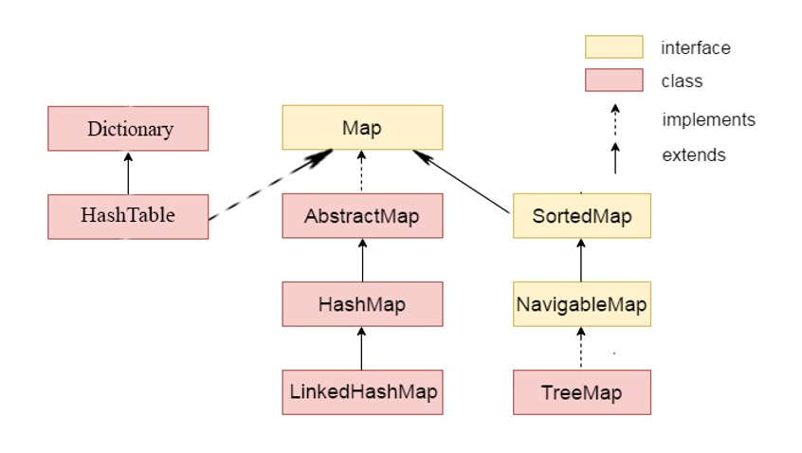
Hệ thống phân cấp của Collections

Slide 8
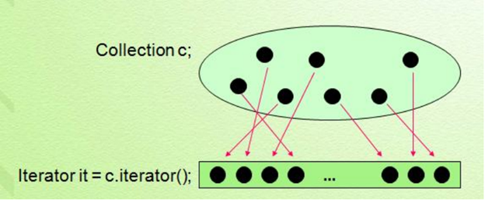
Các interface chính
Iterable interface
Cấp cao nhất của Collection là Iterable interface, nó chứa dữ liệu thành viên Iterator interface.
Giao tiếp Iterator cung cấp phương tiện để lặp đi lặp lại các thành phần từ đầu đến cuối của một collection.

Slide 9
Các interface chính
Hệ thống phân cấp tiếp theo dẫn đầu bởi 2 interface Collection và Map
Collection Interface
Định nghĩa : Là 1 interface, nó cung cấp các phương thức hay dùng để thao tác trên các dạng và cấu trúc dữ liệu của nhóm Collection.
Là interface nền móng để từ đó xây dựng lên cả bộ thư viện Java Collections Framework.
Collection interface được kế thừa từ Iterable Interface nên chúng ta dễ dàng duyệt qua từng phần tử thông qua việc sử dụng Iterator.
Có 3 nhánh con trong nhóm Collection: List, Queue, Set

Slide 10
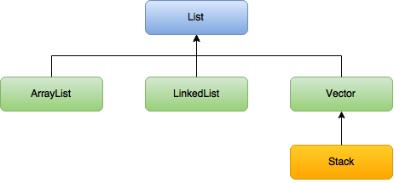
Các interface chính
List Interface
List: là cấu trúc dữ liệu tuyến tính trong đó các phần tử được sắp xếp theo một thứ tự xác định , cho phép chúng ta thêm và xóa các phần tử như một mảng.
List Interface có một số đặc điểm như sau:
Các phần tử có thể được chèn hoặc được truy cập thông qua vị trí của chúng trong danh sách, bởi sử dụng chỉ mục xây dựng bắt đầu từ 0.
Một list có thể chứa nhiều bản sao phần tử.
Vì được kế thừa từ Collection interface
nên nó có đầy đủ các phương thức
của Collection Interface.

Slide 11
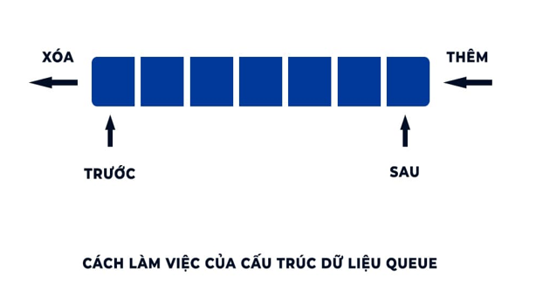
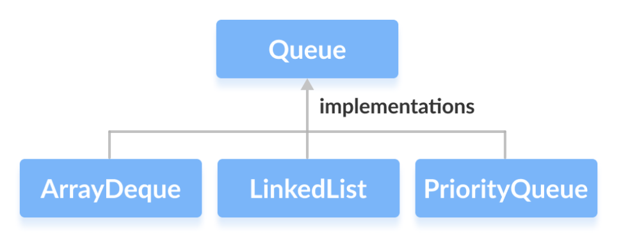
Các interface chính
Queue Interface
Queue (hàng đợi) là kiểu dữ liệu vào ra FIFO (first-in-first-out hay vào trước ra trước).
Bên cạnh các thao tác cơ bản của collection,
Queue cung cấp các thao tác bổ sung
như chèn, lấy ra và kiểm tra.
Queue có các đặc điểm cơ bản sau:
Là tập hợp cho phép các phần tử trùng lặp.
Không cho phép phần tử null.

Slide 12
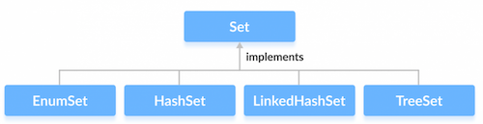
Các interface chính
Set Interface
Set (tập hợp) là kiểu dữ liệu mà bên trong nó mỗi phần tử chỉ xuất hiện duy nhất một lần (tương tự như tập hợp trong toán học vậy)
Set Interface trong Java chứa các phương thức được kế thừa từ Collection và thêm sự giới hạn về việc ngăn cấm các phần tử bản sao.

Slide 13
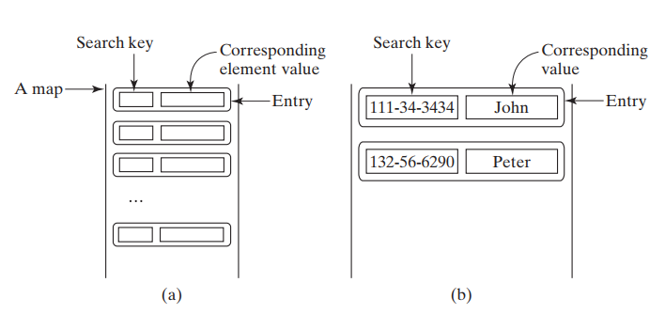
Các interface chính
Map Interface
Map (đồ thị/ánh xạ) là kiểu dữ liệu cho phép ta quản lý dữ liệu theo dạng cặp key-value, trong đó key là duy nhất và tương ứng với 1 key là một giá trị value.

Slide 14
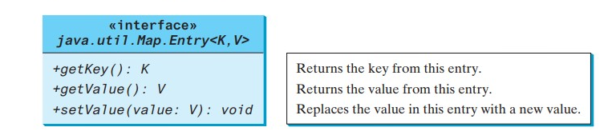
Các interface chính
Map Interface
Map.Entry Interface
Entry là 1 interface con của Map. Được sử dụng để lấy ra giá trị các key-value trong map.

Slide 15
Các interface chính
Map Interface
Không giống như các interface ở trên, Map Interface không kế thừa từ Collection Interface mà đây là 1 interface độc lập với các phương thức của riêng mình
Map Interface cung cấp cho ta các phương thức để tương tác với kiểu dữ liệu như vậy

Slide 16
Các interface chính
TẠI SAO CHÚNG TA LẠI SỬ DỤNG COLLECTIONS FRAMEWORK TRONG JAVA?
Chúng ta không phải viết code để thực hiện các cấu trúc dữ liệu và thuật toán theo cách thủ công.
Code của chúng ta sẽ hiệu quả hơn nhiều vì Collections Framework được tối ưu hóa cao.
Hơn nữa, Collections Framework cho phép chúng ta sử dụng cấu trúc dữ liệu cụ thể cho một loại dữ liệu cụ thể để tối ưu hóa. Đây là vài ví dụ: Nếu chúng ta muốn dữ liệu của mình là duy nhất, thì chúng ta có thể sử dụng Set
Interface.
Để lưu trữ dữ liệu theo cặp key / value, chúng ta có thể sử dụng Map Inteface.
Class ArrayList ( trong List) làm cho các mảng có thể thay đổi kích thước.

Slide 17
Các lớp triển khai (Implementations)
Theo dõi sơ đồ

Slide 18
Thanks

